Slide 1

Grundüberlegungen und Spielregeln Kooperationsmodell – Stand 01.2025*
afm + MRH Trowe
Firmenversicherungsgeschäft

Slide 2
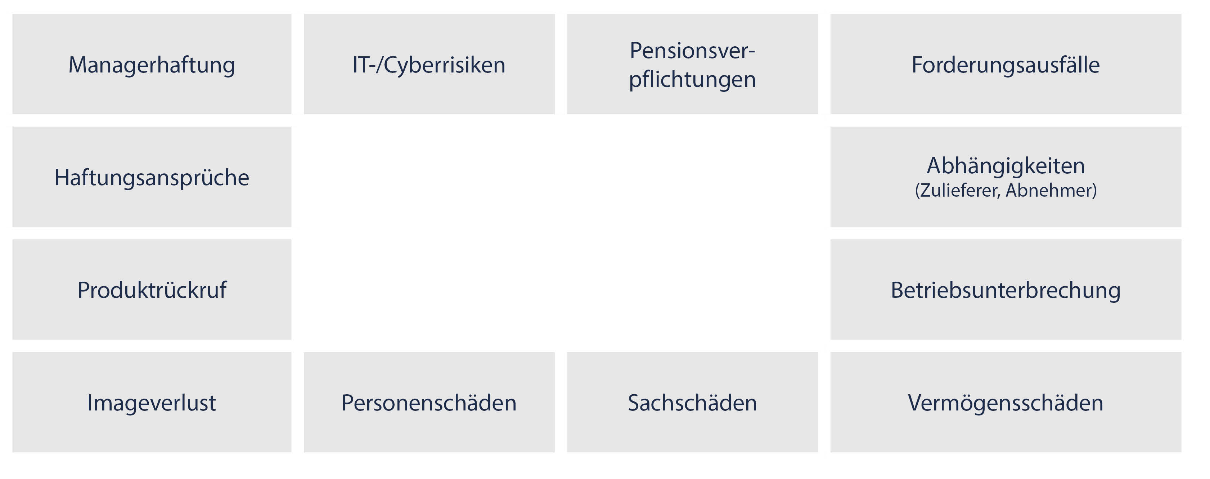
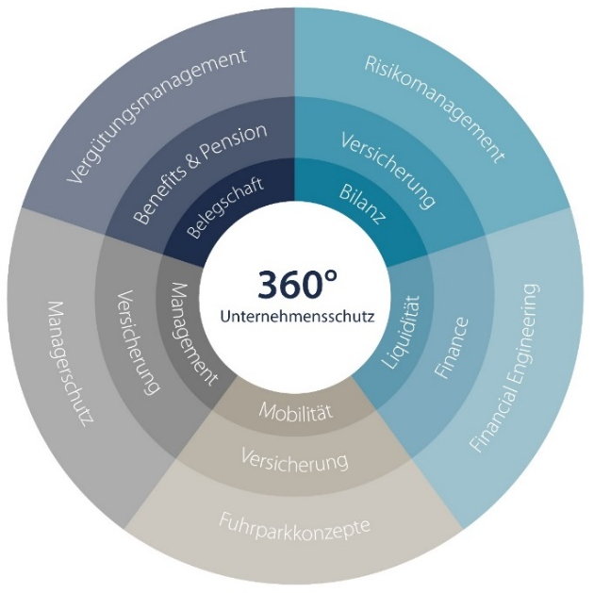
HERAUSFORDERUNG RISIKOMANAGEMENT

Slide 3
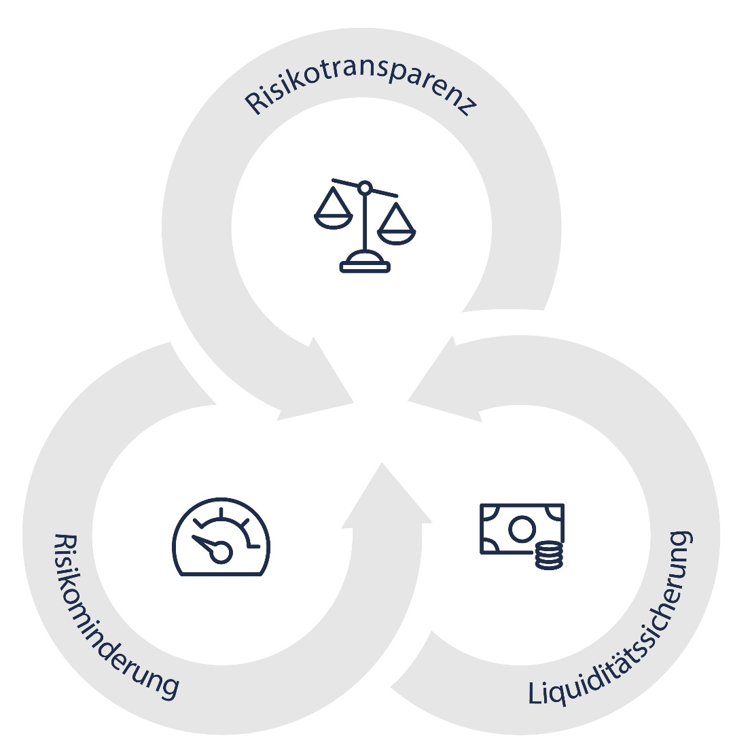
Zielbild

Slide 4
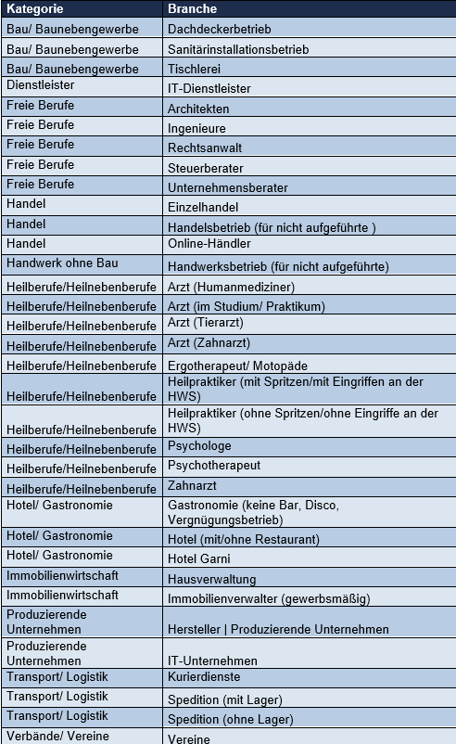


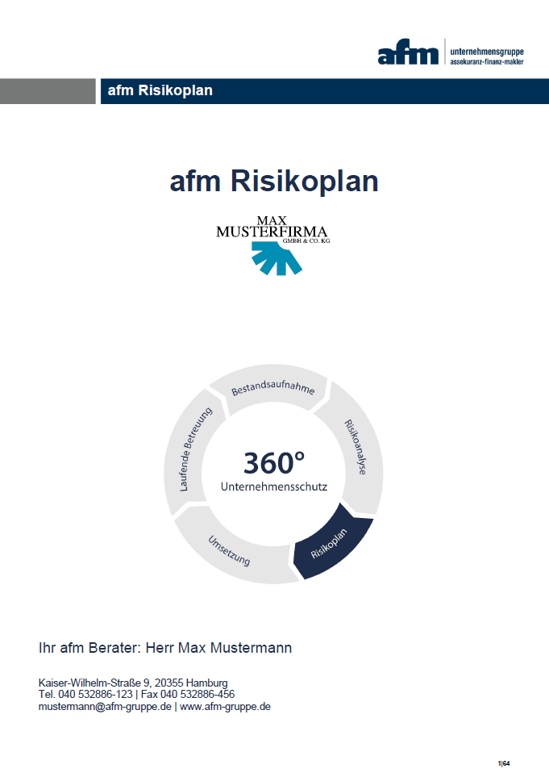
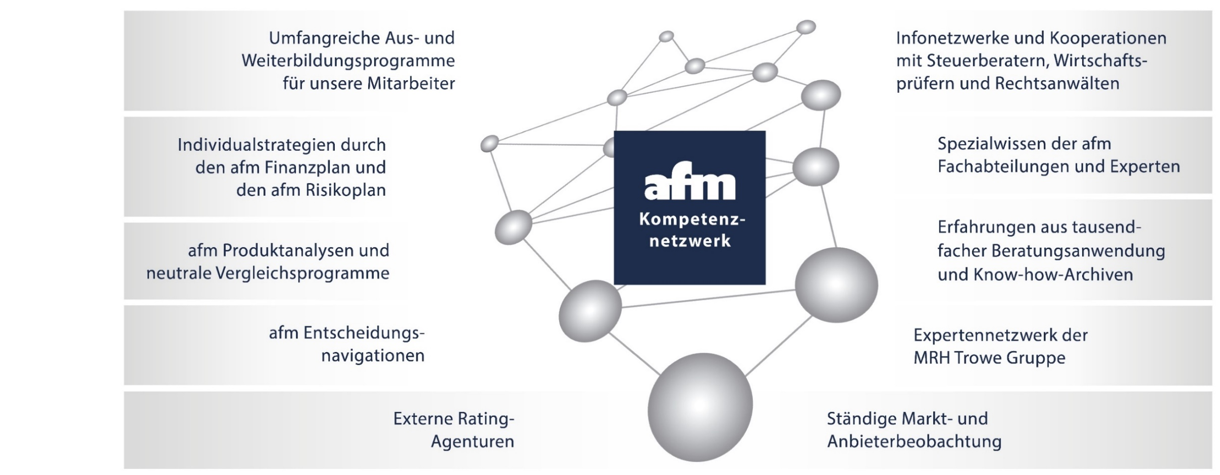



Beratungsumfang Firmenkunden
PAM
Wichtige Instrumente und Erfolgsfaktoren

Slide 5
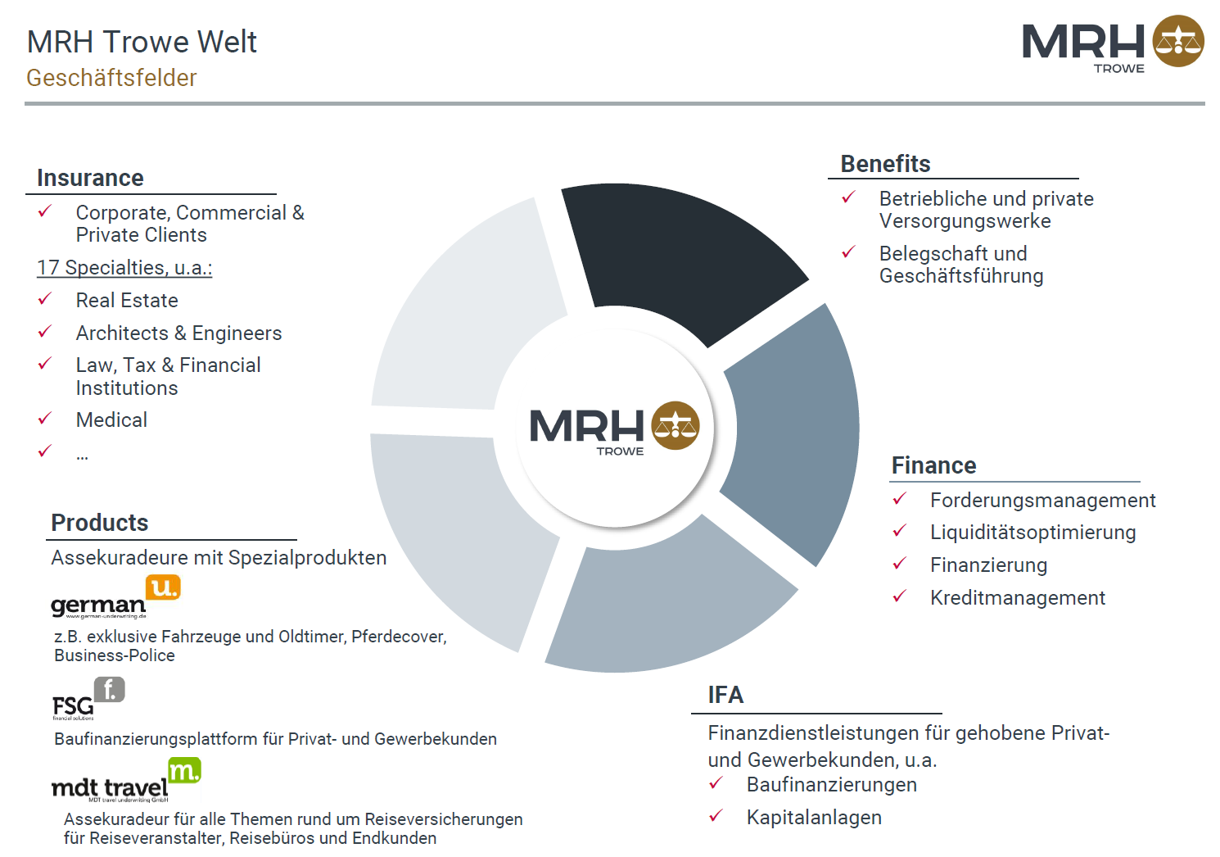



MRH Trowe Kooperation

Slide 6
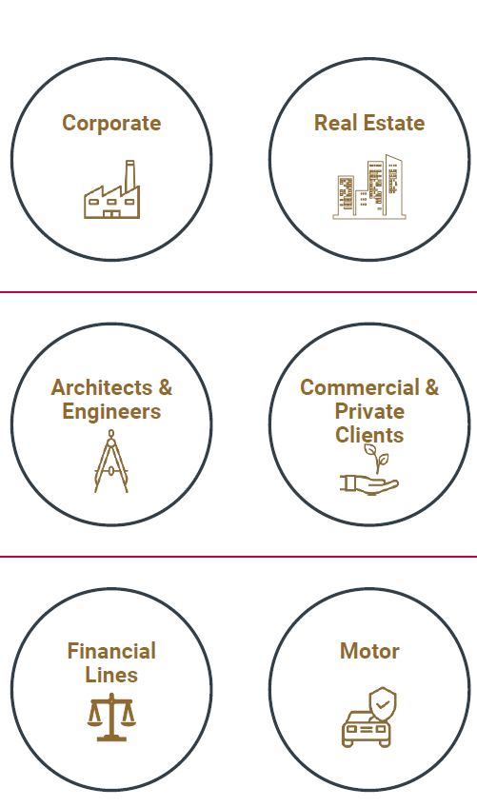
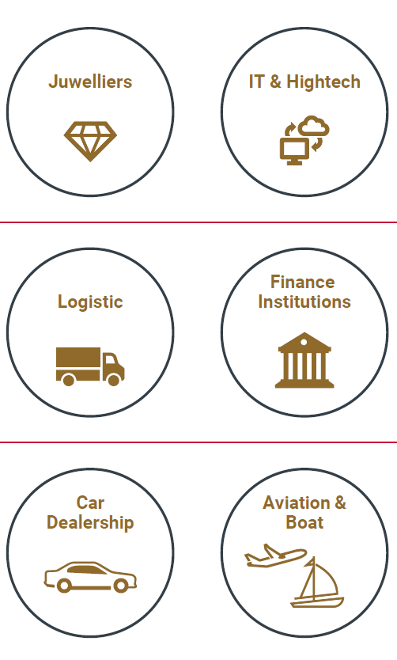
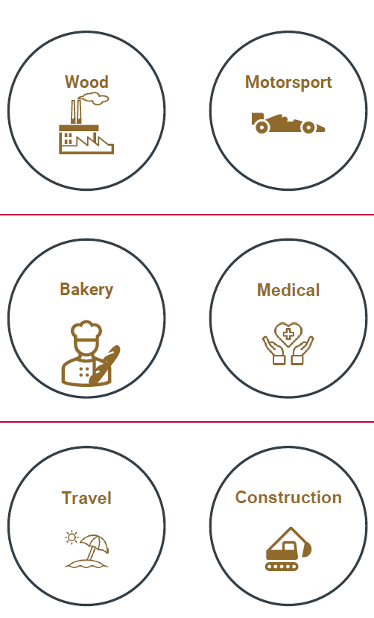
MRH Trowe Kooperation
SPECIALITIES – AUSZUG -

Slide 7

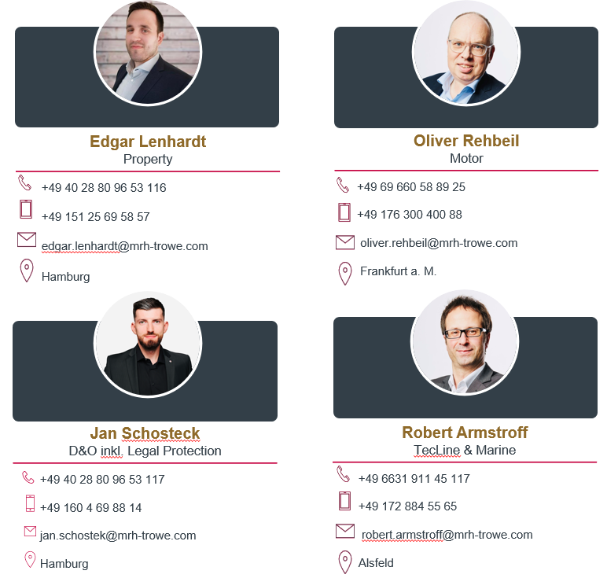
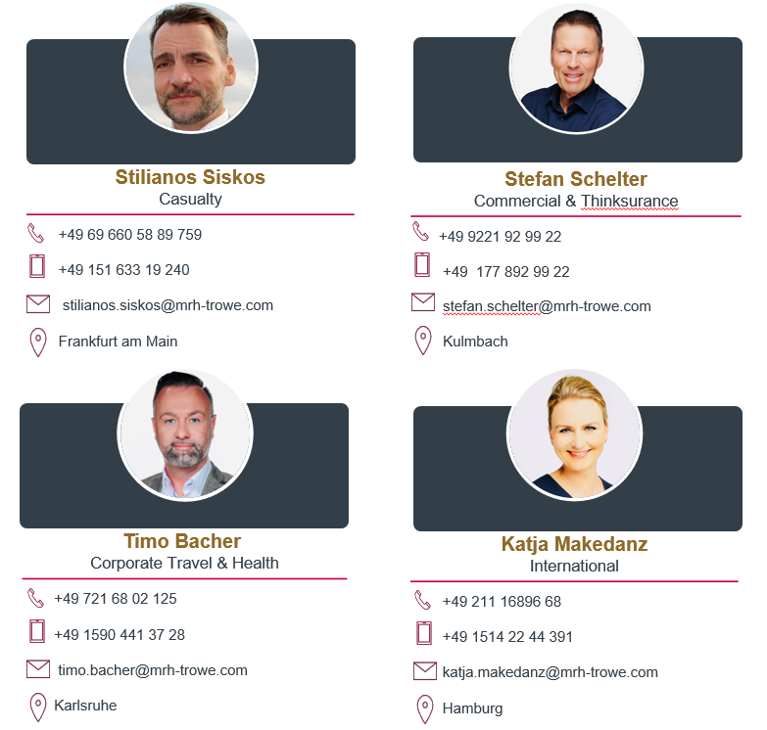

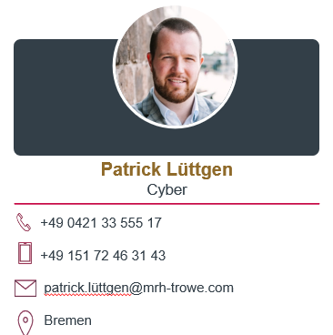
MRH Trowe Kooperation

Slide 8
Spielregeln* Kooperationsmodell afm + MRH Trowe im Firmenversicherungsgeschäft
Definition der Modelle (Stand 01.2025)
Know-how-Dienstleistung
afm leistet konkrete und sachgerechte Vorarbeit, beispielsweise durch das Ausfüllen von Fragebögen und das Zusammenstellen von Unterlagen. afm erhält fachliche Unterstützung durch MRH Trowe. Die Unterstützung kann unterschiedlich ausgeprägt sein. Sie kann virtuell erfolgen,
  Analyse und Bewertung von Bestandsverträgen
  Bereitstellung von Rahmenverträge oder Wordings
  Ausschreibung und Platzierung
  Angebotserstellung und –Präsentation
  Risikobesichtigung und -beurteilungen zur Ausschreibung und Angebotserstellung
In Ausnahmefällen kann die Unterstützung auch in Präsenz erfolgen, u.a.

Slide 9
Spielregeln* Kooperationsmodell afm + MRH Trowe im Firmenversicherungsgeschäft
ffff
2. Eindecken und –Policierung
afm lässt einzelne Verträge durch MRH Trowe im Geschäftsfeld Insurance eindecken, policieren und administrieren.
3. IFA – gemeinsame Akquise
afm akquiriert gemeinsam mit MRH Trowe im Geschäftsfeld Insurance einen Mandanten. MRH Trowe wird das Gesamtmandat betreuen und einzelne Verträge eindecken, policieren, administrieren und betreuen.
4. Cross-Selling
Cross-Selling bezeichnet die Vermittlung von Kontakten zwischen afm und MRH Trowe aus einem anderen Geschäftsfeld als Insurance. Ziel ist es geschäftsübergreifend eine neue Kundenbeziehung aufzubauen bzw. eine bestehende Kundenbeziehung durch Erhöhung der Anzahl der Verträge pro Kunde aufzubauen.

Slide 10
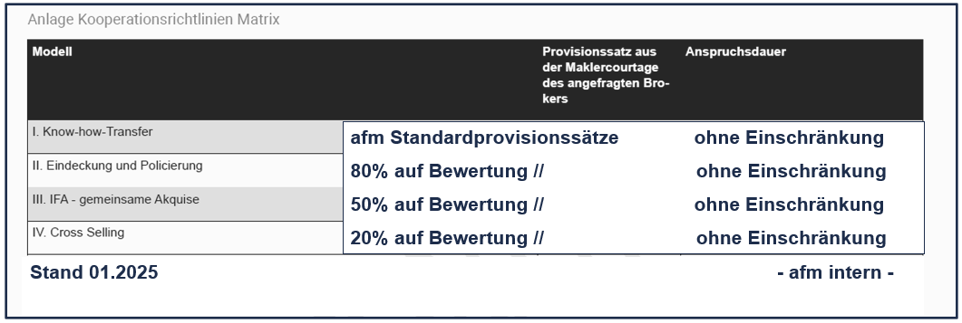
Spielregeln* Kooperationsmodell afm + MRH Trowe im Firmenversicherungsgeschäft
*Clearingverfahren
Bei Unklarheiten bezüglich der Zuständigkeit in der Kunden- oder Vertragsbetreuung oder der Zuordnung zu einem Kooperationsmodell im Sinne dieser Richtlinie sind die Boards der beteiligten Broker angehalten, eine Lösung im Sinne des Kunden zu finden. Falls keine ein-vernehmliche Lösung herbeigeführt werden kann, liegt die bindende Entscheidung bei den zuständigen Vorständen der beteiligten Parteien.

Slide 11
praxisBeispiel 1: D&o
ToE
Start Up Unternehmen mit negativem Eigenkapital („Investorenaufgeladen“)
Ausschreibungslösung für uneingeschränkte Deckung ohne Insolvenzklausel
Überwiegende Ablehnung im Markt
+ Kundennutzen
+ 15.000,- € Nettoprämie inkl. BHV + Sach
+ Vollmandatssicherung zzgl. bAV
+….
Know-How Transfer 100%

Slide 12

Praxis Beispiel 2: cyber
ToE
2) a) Anschlussdeckung bei Vorversicherer-Anpassung (COGITANDA) eines kommunalen Arbeitgebers mit systemischen IT Services sowie fehlender „Bedarfsweckung“
Ausschreibungslösung Deckung
gemeinsame Kundenüberzeugung (Nutzen und Bedarf auch gegenüber IT MA)
+ Kundennutzen
+ 10.000,- € Nettoprämie BAOBAB
+ Vollmandatssicherung > 55.000,- SHUK zzgl. bAV
+….
Know-How Transfer 100%
2) b) oder auch
+…

Slide 13
Praxis Beispiel 3: property
ToE
Sachdeckung trotz mangelhaftem Feuerschutz („Vorversichererkündigung“)
Risikobesichtigung und Ausschreibungslösung (45 MIO € Probable Maximum Loss)
sofortige (vorläufige) konsortiale Deckung mit realisierbaren Sicherungsmaßnahmen
+ Kundennutzen
+ 52.000,- € Nettoprämie Property
+ Vollmandatsgewinn > 170.000,- SHUK
+….
Know-How Transfer 100%

Slide 14
Praxis Beispiel 4: Techline
ToE
Maschinen, Bauleistung, Elektronik („Bestandsanpassung “)
Ausschreibungslösung bei Vorschadenbelastung und negativem Kundenfeedback im Rahmen des Bestandsvertrages
Trotz angespannter Risikosituation erhebliche Prämienvorteile realisiert (RV MRH Trowe)
+ Kundennutzen
+ 93.000,- € Nettoprämie TV (114.000,- € / 140.000,- €)
+ Mandatssicherung > 300.000,- € SHUK + bAV / bKV
+….
Know-How Transfer 100%

Slide 15
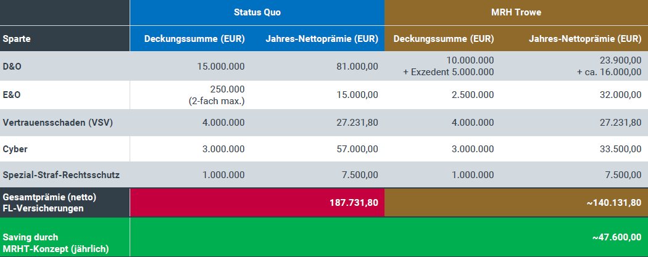
Praxis Beispiel 5: Finance institutions
SPECIALITIES
Deckung (D&O, E&O, VSV, Cyber, SSRS) für Privatbank im Wettbewerb zum Branchenführer (Dr. AXE) (Vorschadenbelastung VN Beteiligung und Insolvenz KRYPTO Plattform und restriktive Nachhaftungsklausel)
Risikoausschreibung und Schwachstellenanalyse (FL Produktbereiche)
Präsentation beim Kunden inklusive 50.000,- € Ersparnis und umfangreicher Deckungsanalyse

Slide 16
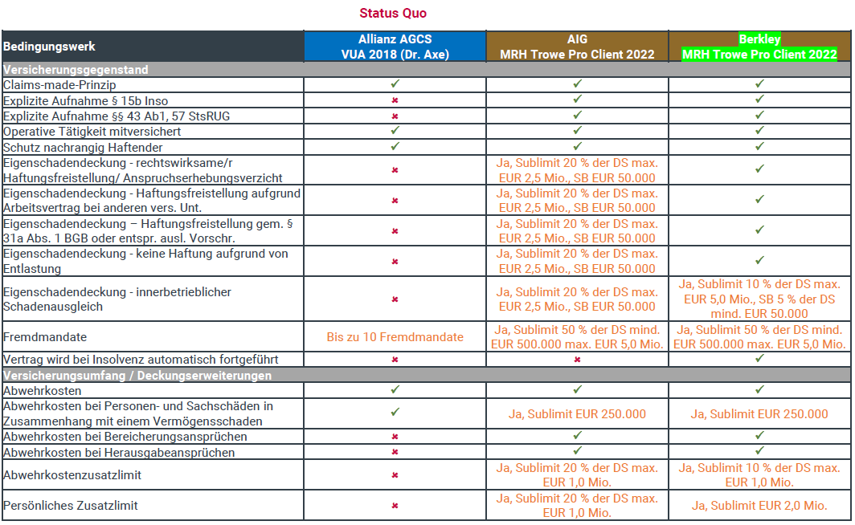
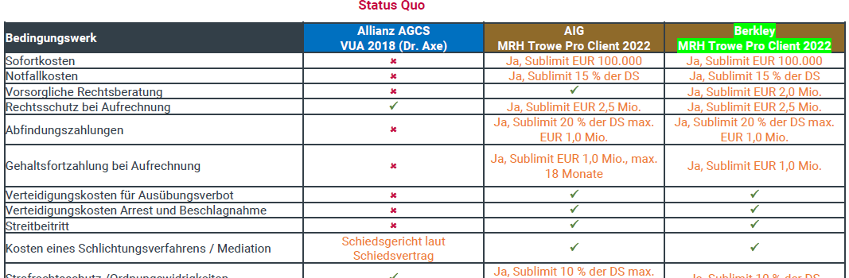
Praxis Beispiel 5: finance institutions

Slide 17
Praxis Beispiel 5: finance institutions
SPECIALITIES
Mandatsübernahme für FI Deckungen inklusive Betreuung
+ Kundennutzen
+ 20.000,- € Zusatzhonorar
+ Vollmandatsgewinn
+ Tippgeber- Vereinbarung
+….
Gemeinsame Akquise 50%

Slide 18
Praxis Beispiel 6: real estate
SPECIALITIES
Mandat Hausverwaltung
Risikobesichtigung und Ausschreibungslösung (50% des Portfolios)
Arbeitsteilige Kundenbetreuung und Übernahme der Schadenregulierung
Nutzung der digitalen Ökonomie mit Spezialisierung aus dem Großkundensegment als Wettbewerbsdifferenzierer! (50% des Portfolios)
+ Kundennutzen
+ Mandatsgewinn > 243.000,-
+….
Gemeinsame Akquise 50% Anteil afm direkt 100%

Slide 19
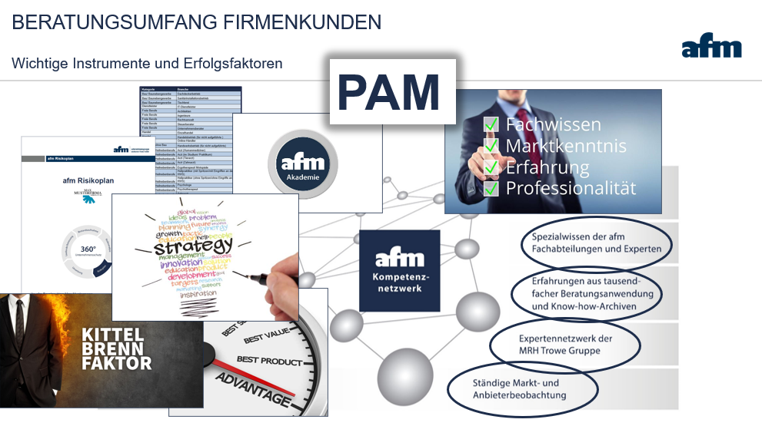

Viel Erfolg!

Slide 20
Annex – in der übersicht
Kooperationsmodelle* afm + mrh trowe firmengeschäft
Modell | Geschäfts-feld | Anwendung bei | Kunden-betreuer | Funktion von MRHT | Funktion von afm | Courtage laufend afm Sätze
Know-how-Dienstleistung | Insurance | Einzelverträgen Einzelsparten | afm | Fachliche Unterstützung | Unterlagen liefern | 100%
Eindecken und –Policierung | Insurance | Einzelverträgen Einzelsparten | afm | Einzelne Sparten: eindecken, policieren, administrieren | In diesen Verträgen/ Sparten unterstützen | 80%
IFA – gemeinsame Akquise | Insurance | Specialities | MRHT Speciality | Kunden betreuen im Konzept: eindecken, policieren, administrieren | Weitere Sparten außerhalb des Konzeptes betreuen | 50%
Cross-Selling | Nicht Insurance | (Kredit), Leasing, Pension | MRHT | Kunden in diesem Bereich komplett betreuen | Unterstützen, sonstiges Mandat Insurance, bAV, KV, etc. | 20%
Stand 01.2025*

